Slide 1
Трофические связи

Slide 2
В основе трофических связей лежит потребление энергии
Автотрофы - для обеспечения энергией не обязательно должны вступать во взаимодействие с другими видами.
Гетеротрофы - неизбежно взаимодействуют с другими видами.

Slide 3
Многообразие способов получения пищи гетеротрофами
Микрофаги - потребляют часть среды, содержащей питательные частицы (фильтраторы, грунтоеды и т.п.)
Макрофаги - потребляют конкретный пищевой объект или его часть (фитофаги, настоящие хищники и т.п.)

Slide 4
Многообразие трофических связей
Потребитель питается частями тела производителя (саркофагия)
Съедает целиком тело
Съедает лишь часть тела
Потребитель питается неживыми частями тела производителя .
Потребитель питается выделениями производителя (ксенофагия).
Потребитель питается мертвыми останками производителя (некрофагия)

Slide 5
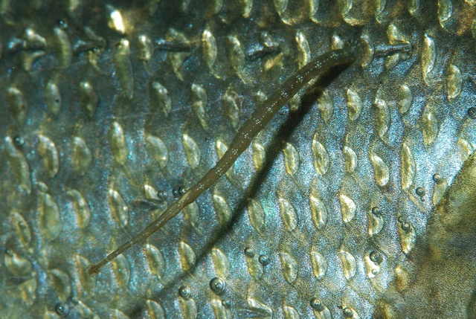
Ксенофагия
Piscicola geometra питается слизью рыб.
http://www.biopix.com/photos/piscicola-geometra-00007.jpg

Slide 6
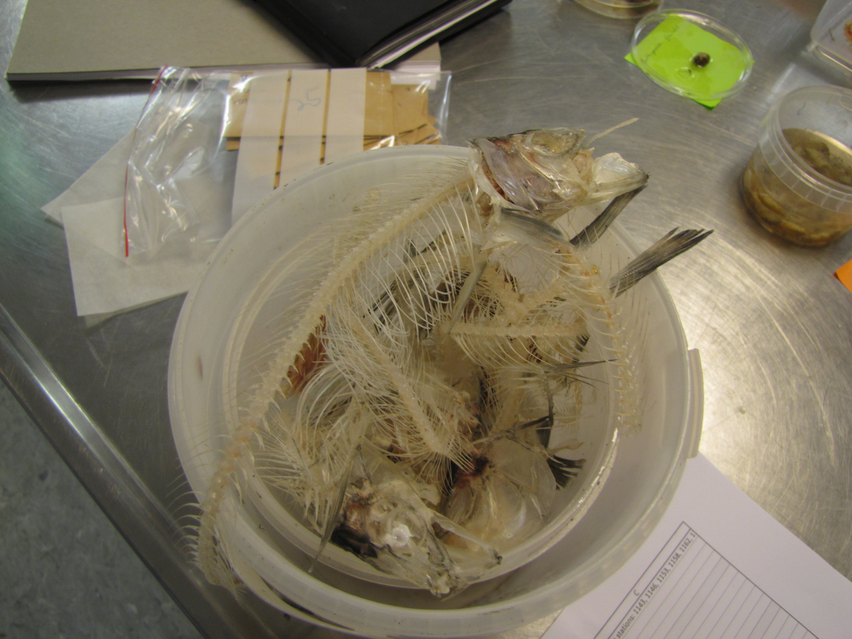
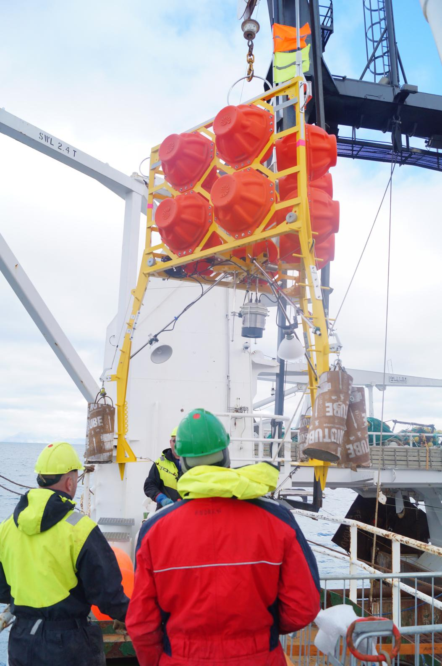
Некрофагия
В высоких широтах некрофагия преобладает над саркофагией.
Это все, что осталось от селедки за 8 часов пребывания на дне арктического фьорда.

Slide 7
Саркофагия

Slide 8
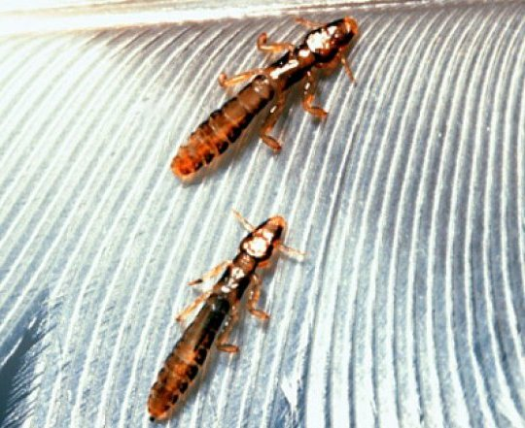
Питание мертвыми частями тела
Пухоеды питаются мертвыми клетками перьев.
http://www.vitusltd.ru/V-images/puhoed.jpg

Slide 9
Функциональная классификация потребителей
 | Теснота связи с жертвой
Летальность |  | Высокая | Средняя | Низкая
 | Высокая | Паразитоиды * | «Сублетальные» хищники | Настоящие Хищники
 | Средняя | Паразиты | «Сублетальные» хищники | Пастбищные хищники (grazers)
 | Низкая | Паразиты | «Сублетальные» хищники | Пастбище хищники (grazers)
* Помимо паразитоидов в эту категорию попадают некоторые паразиты (про то, в чем разница, будет на отдельной лекции)

Slide 10
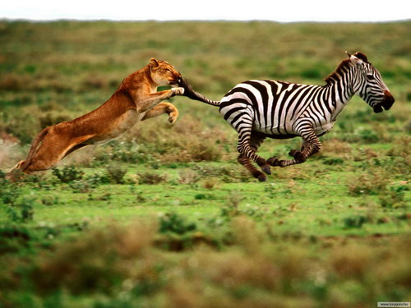
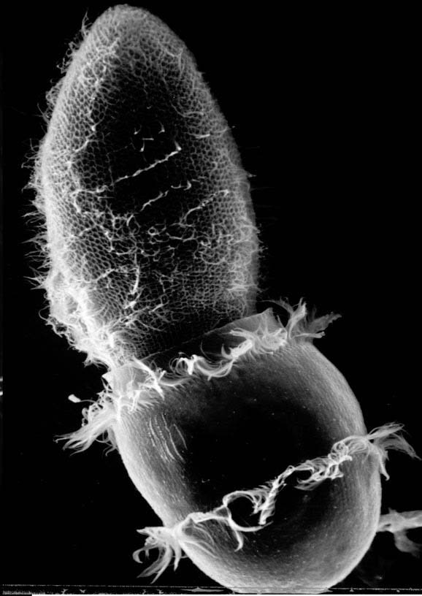
Функциональная классификация потребителей
Истинные хищники (хищники в узком смысле).
https://natural-museum.ru/sites/default/files/inline-images/%D0%98%D0%BD%D1%84%D1%83%D0%B7%D0%BE%D1%80%D0%B8%D1%8F%20%208-1.jpg
http://basik.ru/images/predators_7/short.jpg

Slide 11
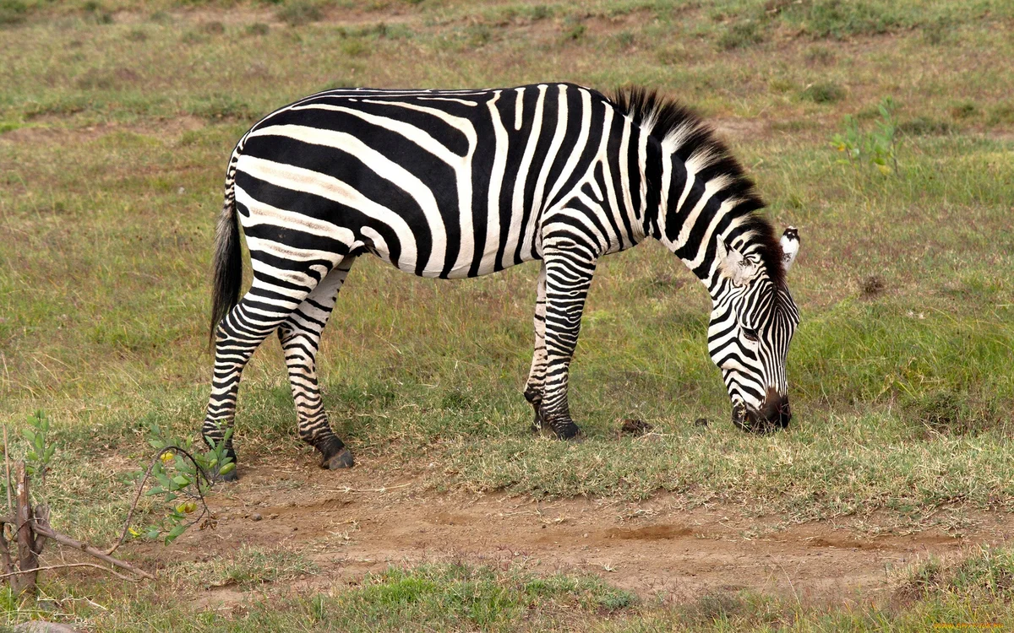
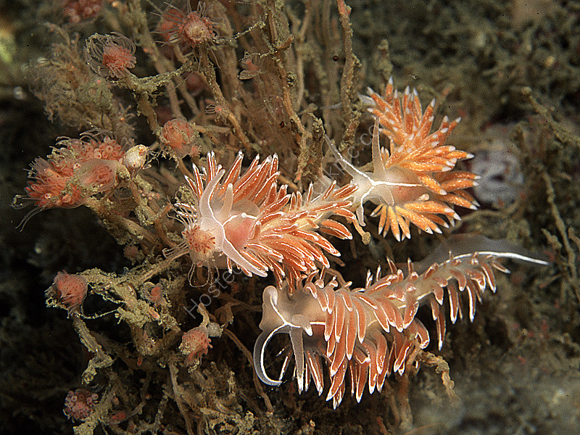
Функциональная классификация потребителей
Хищники с пастбищным типом питания (Grazers)
https://avatars.mds.yandex.net/get-pdb/199965/5fa4ec2b-99b2-4969-bf24-b6d9a1a322d0/s1200
http://www.oceaneyephoto.com/images/Nudibranch_-_Flabellina_lineata_1.jpg

Slide 12
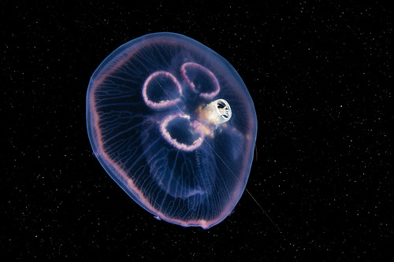
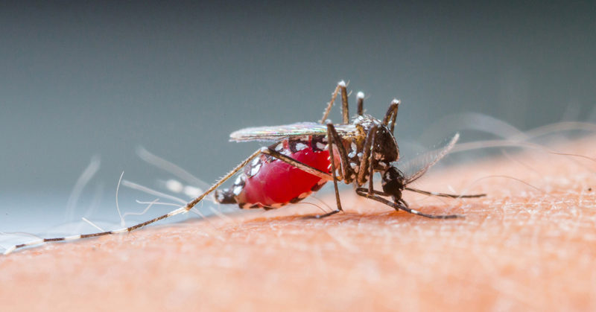
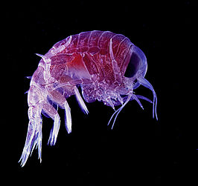
Функциональная классификация хищников
«Сублетальные» хищники потребляют лишь некоторую часть тела жертвы, оставляя при этом жертву живой и способной к регенерации утраченных частей.
https://cdn.davidwolfe.com/wp-content/uploads/2016/07/mosquito-blood-type-FI-800x419.jpg
http://farm5.static.flickr.com/4544/38697103001_9c9ed01924.jpg

Slide 13
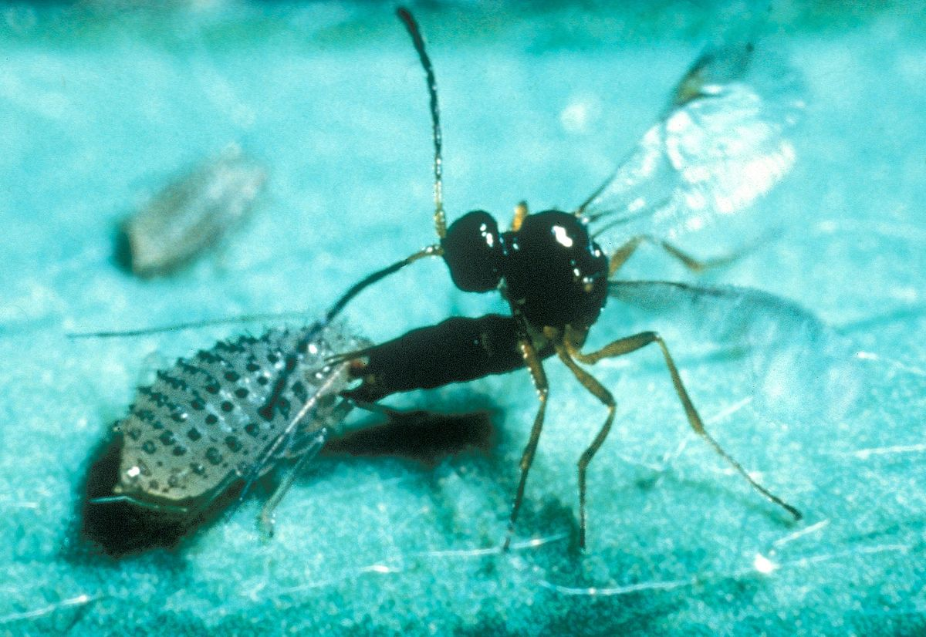
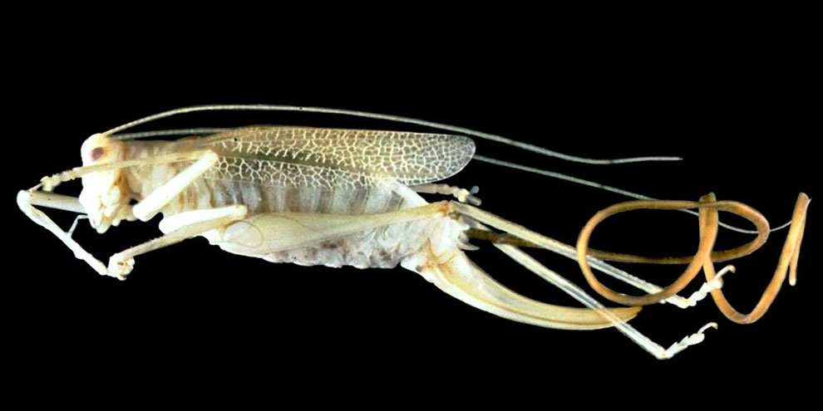
Функциональная классификация потребителей
Паразитоиды временно входят в симбиотические отношения с организмом-ресурсом, но при этом используют хозяина исключительно в качестве источника пищи, убивая его.
https://www.journaldugeek.com/content/uploads/2018/10/31123256927084.jpg
https://upload.wikimedia.org/wikipedia/commons/thumb/0/04/CSIRO_ScienceImage_2357_Spotted_alfalfa_aphid_being_attacked_by_parasitic_wasp.jpg/1200px-CSIRO_ScienceImage_2357_Spotted_alfalfa_aphid_being_attacked_by_parasitic_wasp.jpg

Slide 14
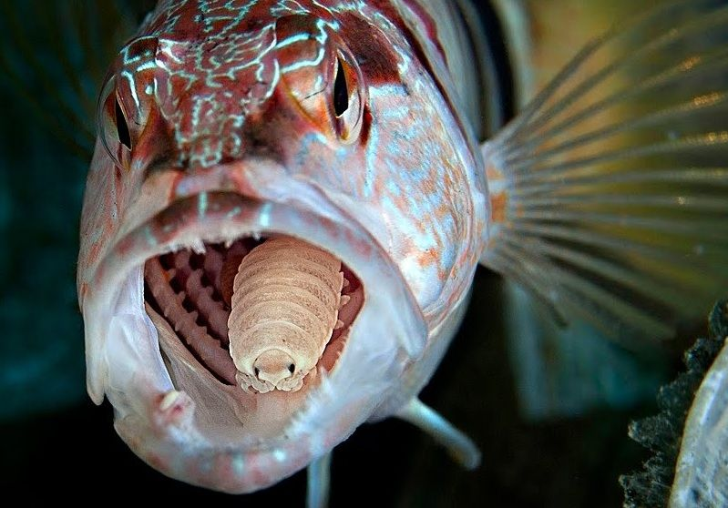
Функциональная классификация потребителей
Паразиты
https://i.pinimg.com/originals/63/68/11/6368118a752b0a591f0744d0a7011b67.jpg

Slide 15
Плюсы и минусы
Жертва дает энергию
Хищник уменьшает уровень благосостояния жертвы, но...
+
Ж
Х
-

Slide 16
Жертвы vs Хищники: Гонка вооружений
Растения-жертвы
Выделение токсинов
Образование шипов
Уплотнение покровов
Животные-жертвы
Выделение токсинов
Мимикрия
Покровительственная окраска
Химическая сигнализация
+/-
Ж
Х
-

Slide 17
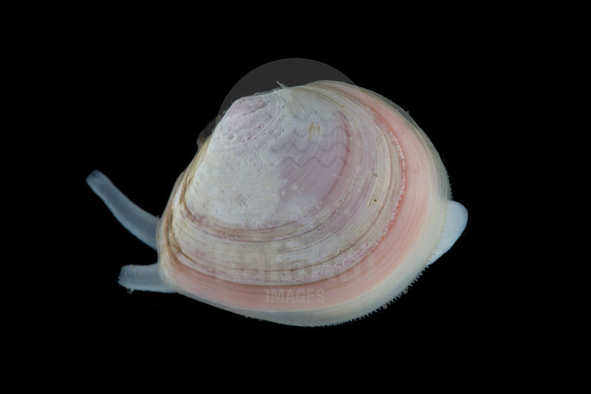
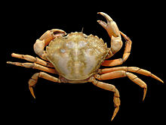
Macoma VS Carcinus: Химические сигналы от жертв
M. balthica воспринимает сигналы от маком, подвергшихся атаке со стороны крабов, и адекватно реагирует. Реакция макомы делает ее менее уязвимой для крабов.

